Slide 1
МИНИСТЕРСТВО ОБРАЗОВАНИЯ РМ
ПОРТФОЛИО
ВЕРЕТЕННИКОВОЙ ОЛЬГИ ИВАНОВНЫ
учителя – логопеда
МДОУ «Детский сад № 29 »
Дата рождения: 26.04.1971 г
Профессиональное образование: высшее, окончила МГПИ им. М.Е. Евсевьева в 1995 году по специальности «Олигофренопедагогика с доп.спец. логопедия».
Стаж педагогической работы (по специальности): 27 лет
Общий трудовой стаж: 33 года
Наличие квалификационной категории: высшая кв. категория
Дата последней аттестации: 14.03.2018 год.
Наличие наград: Нагрудный знак «Почётный работник воспитания и просвещения РФ»
Почетная грамота Администрации городского округа Саранск

Slide 2
Представление собственного инновационного педагогического опыта
на сайте ds29sar.schoolrm.ru ссылка:
https://ds29sar.schoolrm.ru/sveden/employees/11142/177311/

Slide 3
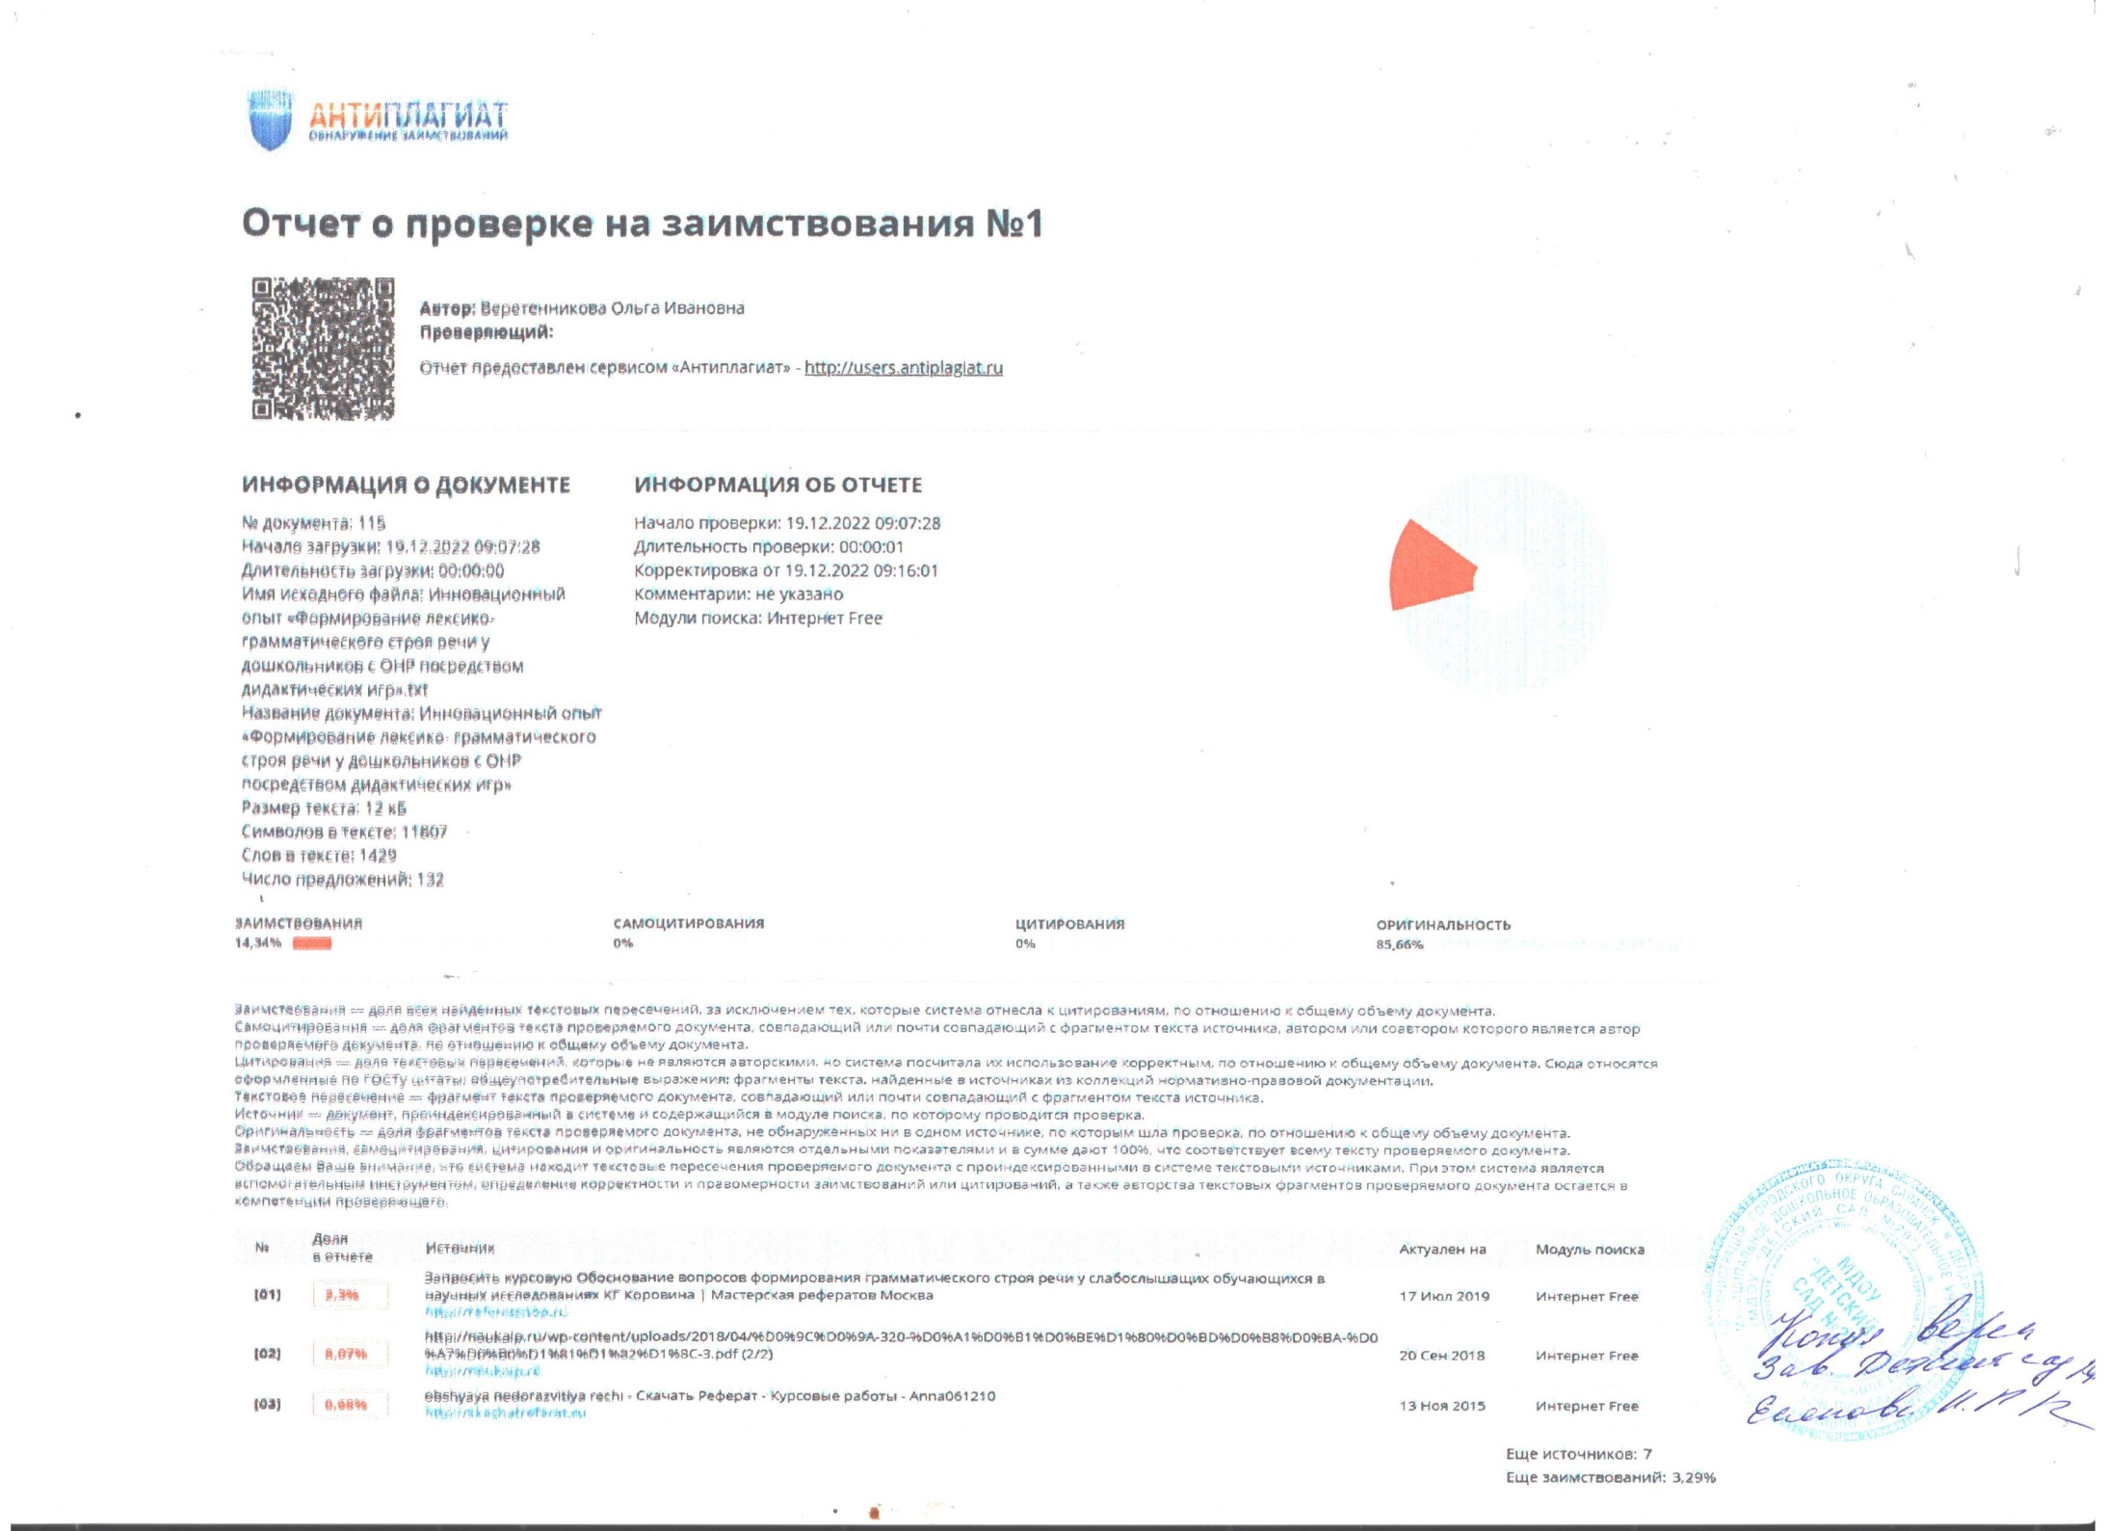

Slide 4
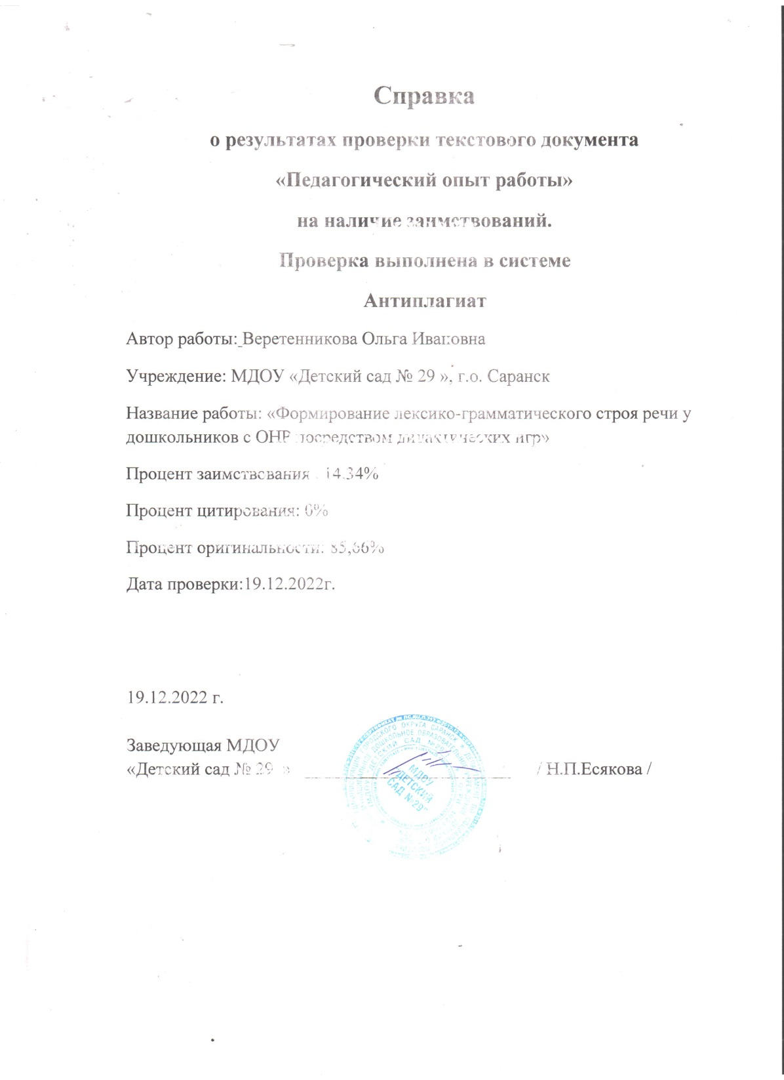

Slide 5
Соответствие данных первичного обследования и диагноза перспективному плану индивидуальной или групповой коррекции

Slide 6
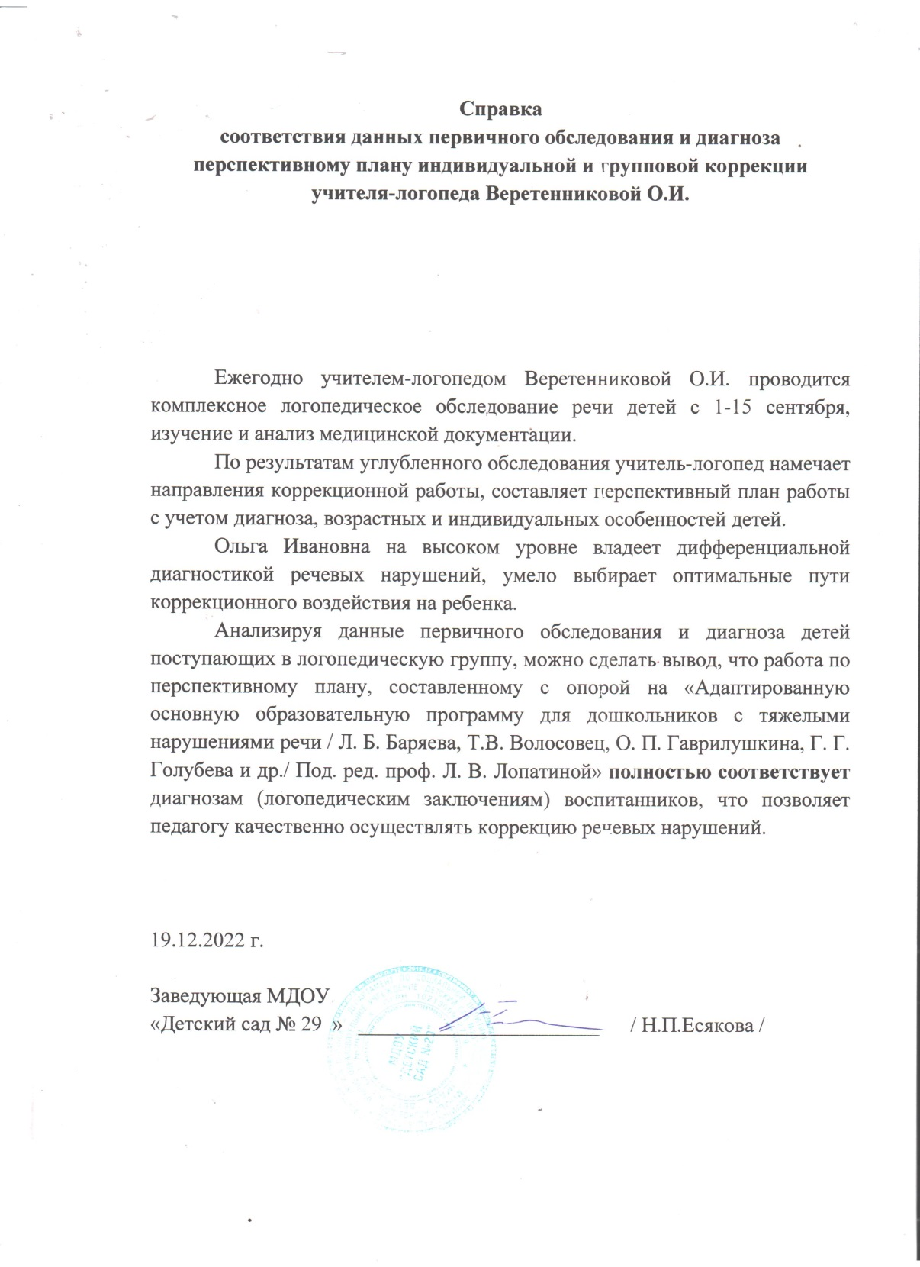

Slide 7
Динамика продвижения обучающихся в соответствии с перспективным планом коррекционной работы

Slide 8
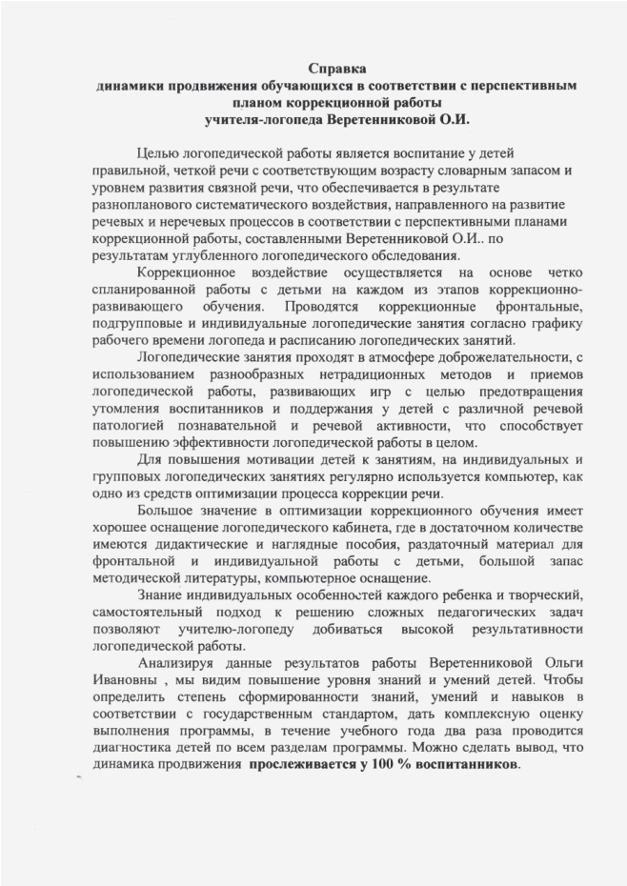
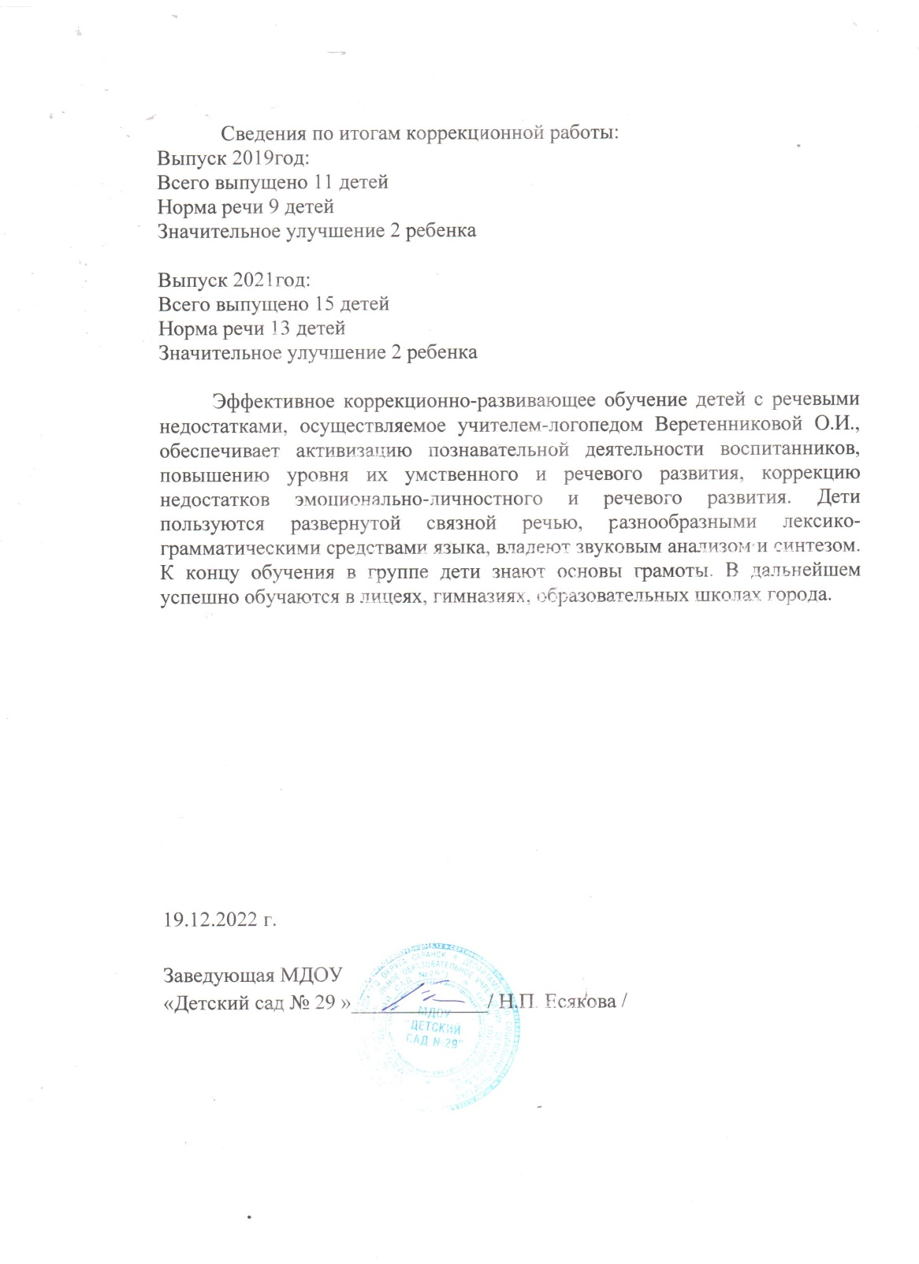

Slide 9
Взаимодействие с родителями

Slide 10
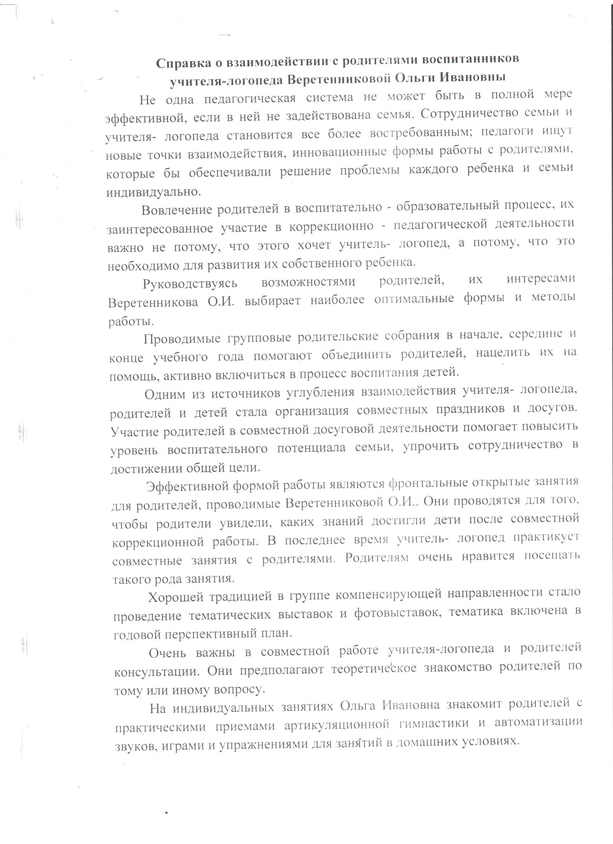
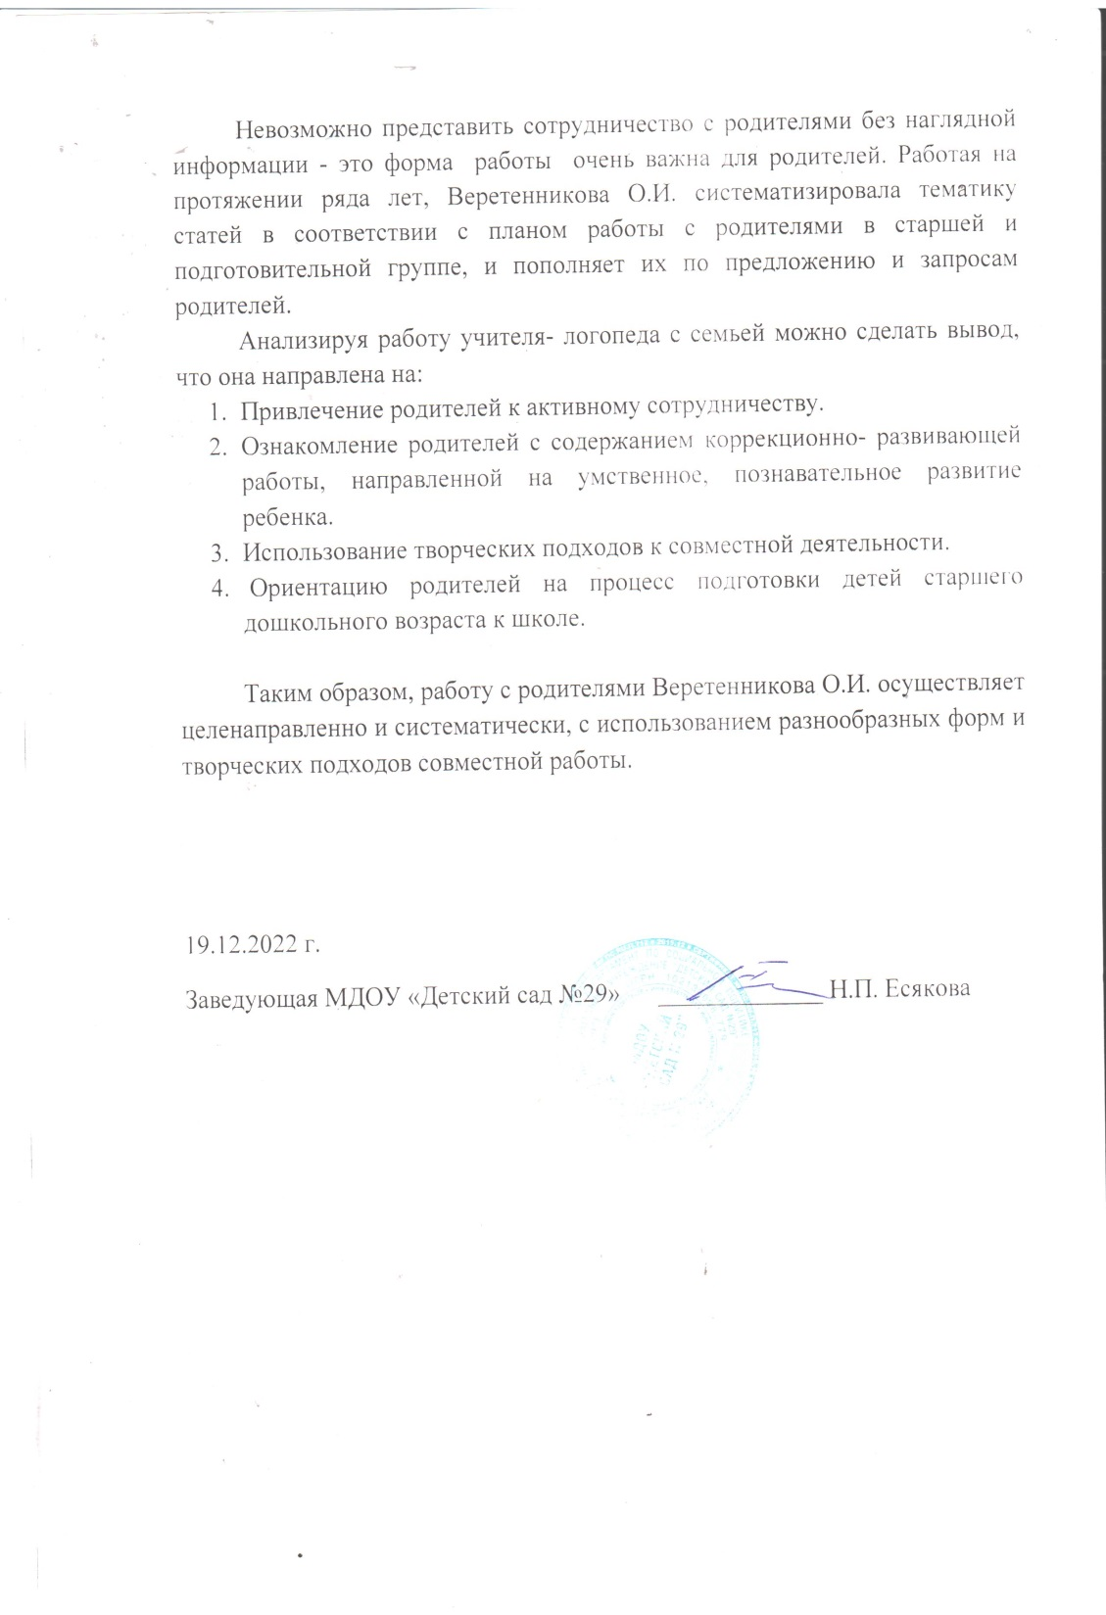

Slide 11
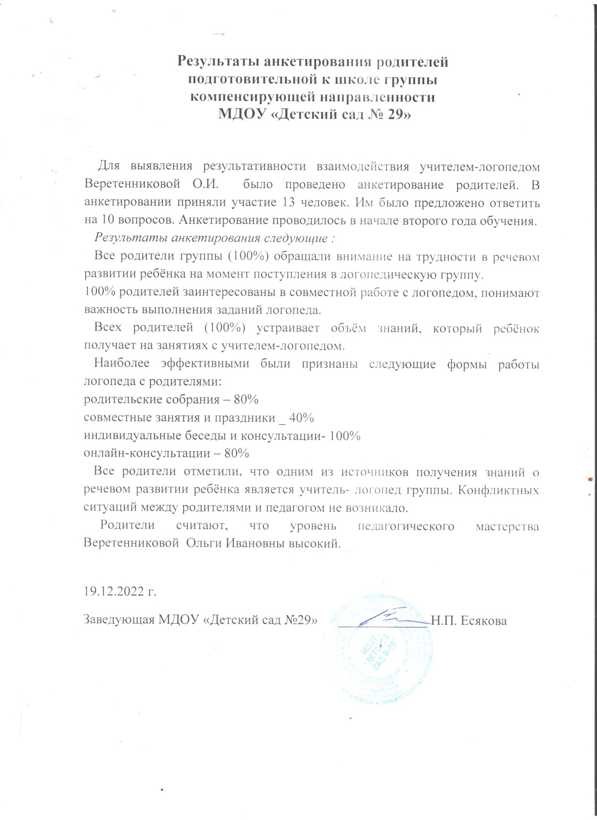

Slide 12
Участие в инновационной (экспериментальной) деятельности

Slide 13
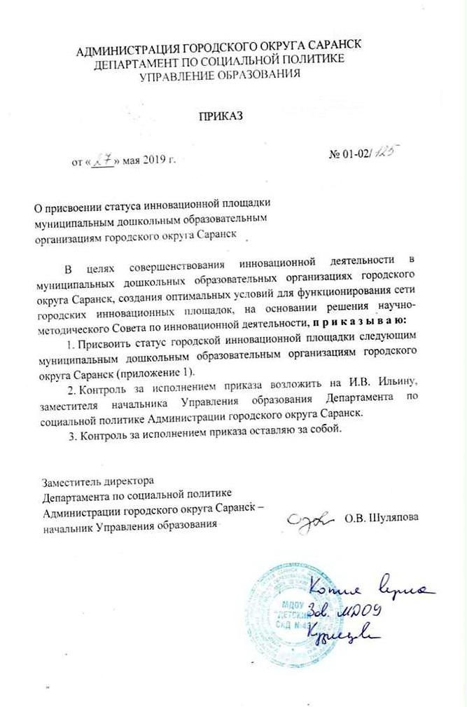

Slide 14
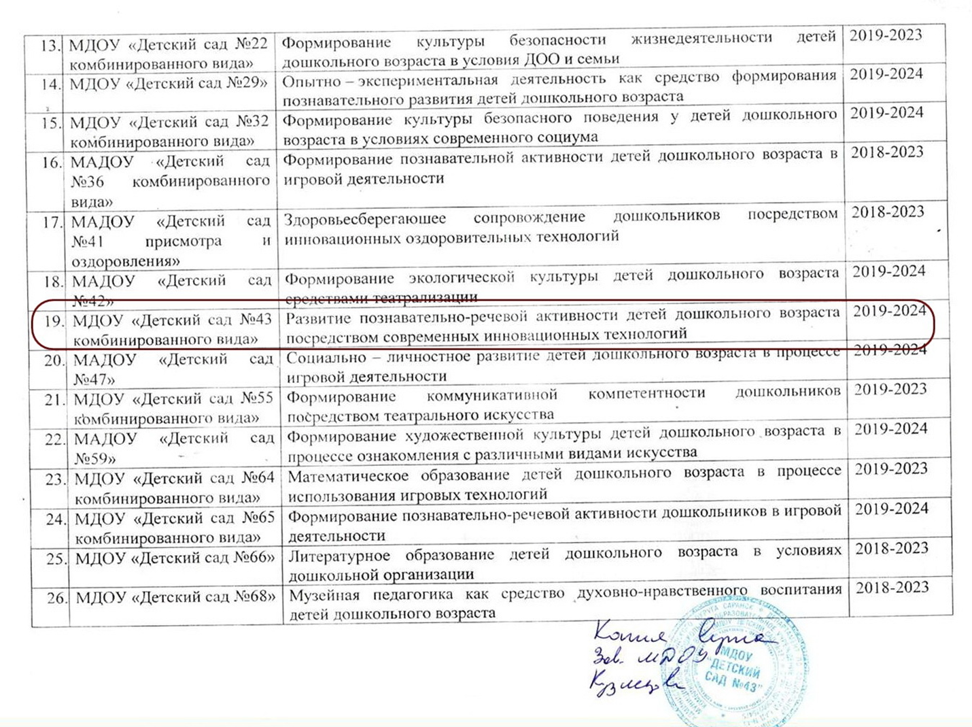

Slide 15
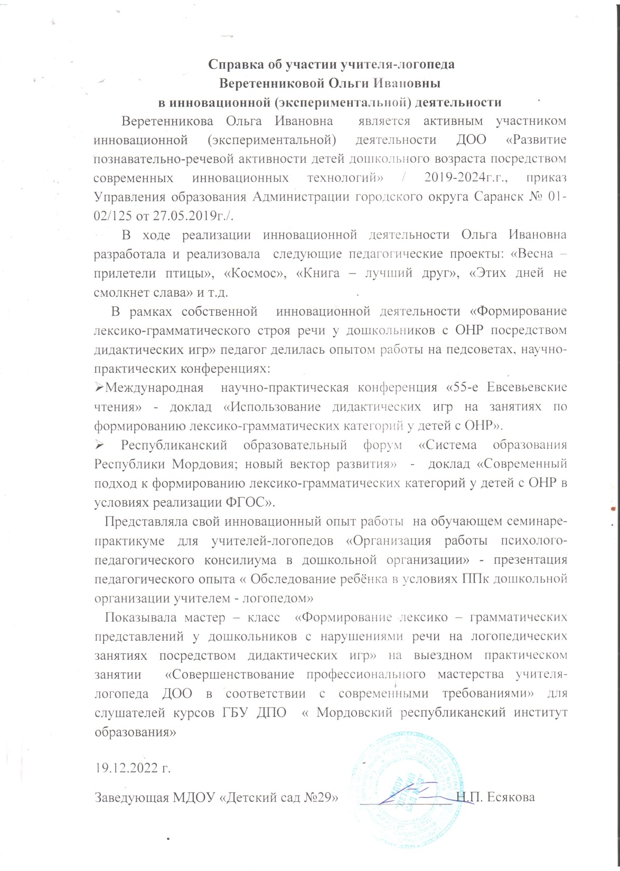

Slide 16
Участие детей в
заочных олимпиадах, открытых конкурсах, конференциях, выставках, турнирах, соревнованиях
победы и призовые места в заочных/дистанционных мероприятиях в сети «Интернет» - 1
победы и призовые места в очных российских мероприятиях – 2

Slide 17
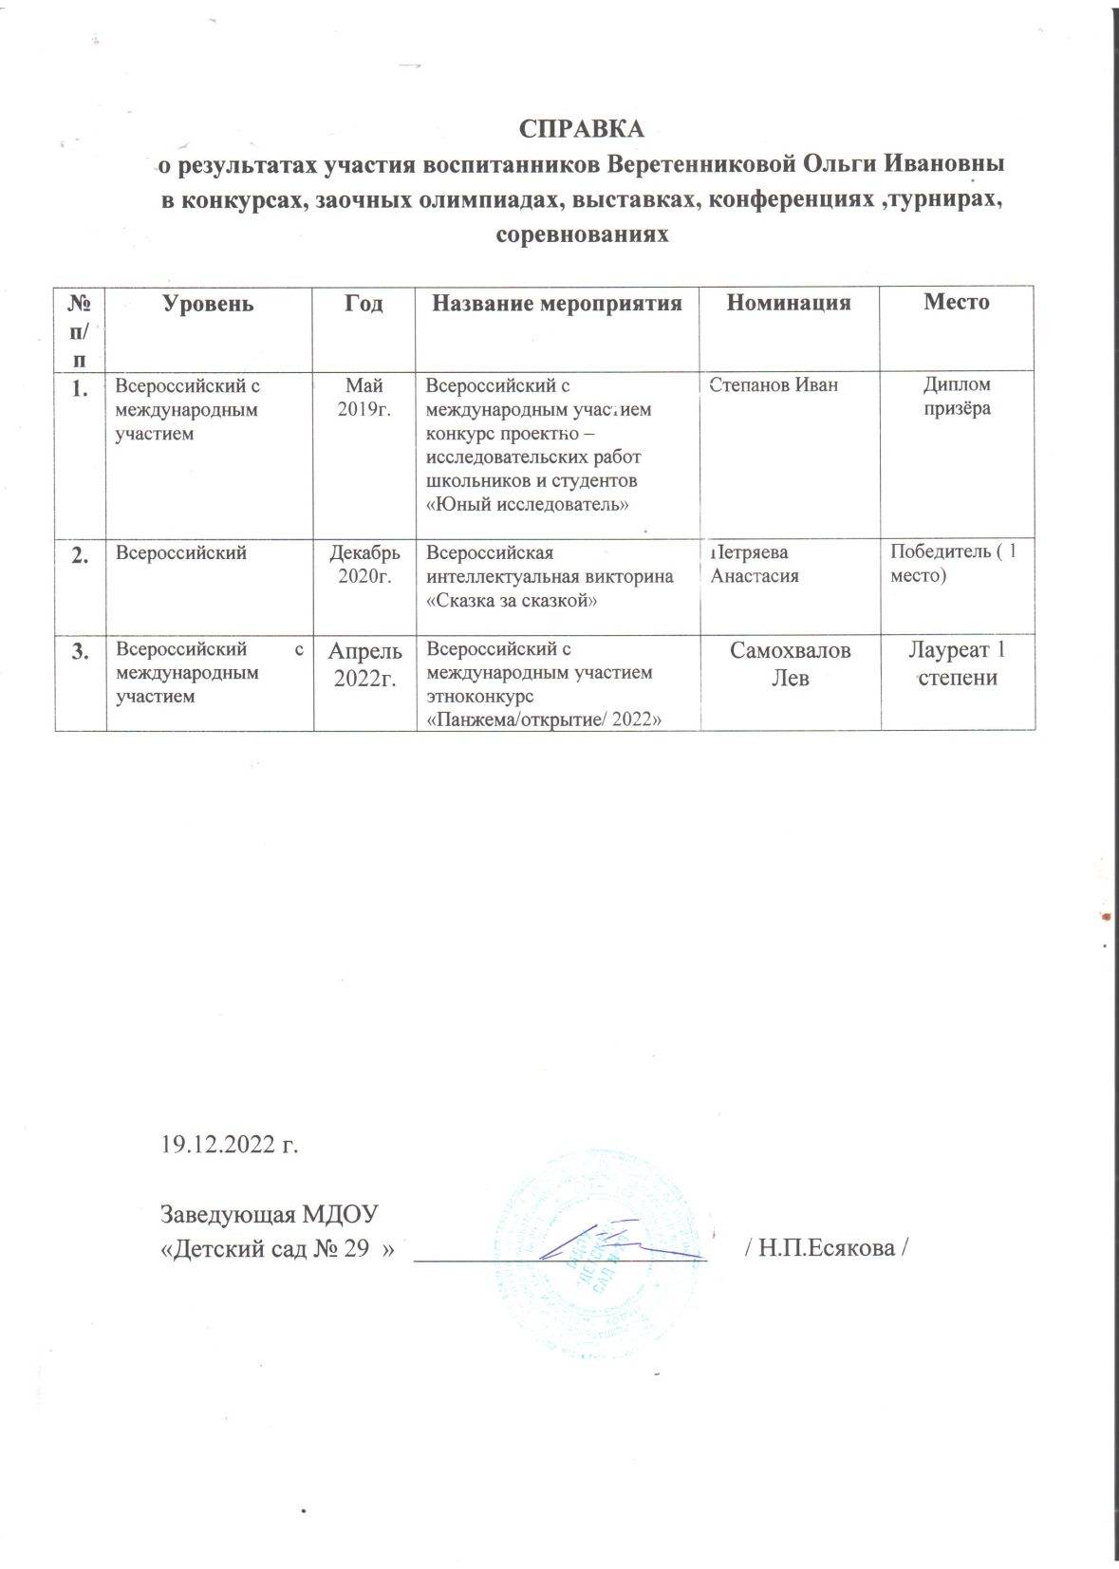

Slide 21
Наличие публикаций
материалы, прошедшие экспертизу на сайтах, порталах сети Интернет: публикаций – 2
http://www.maam.ru/users/836875

Slide 22
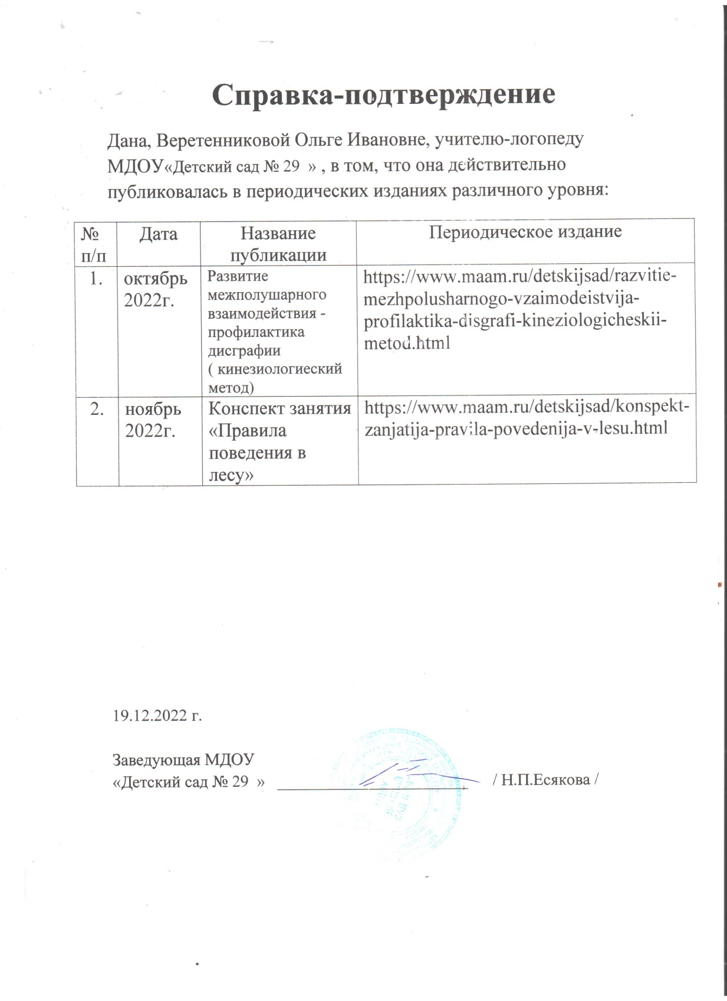

Slide 23
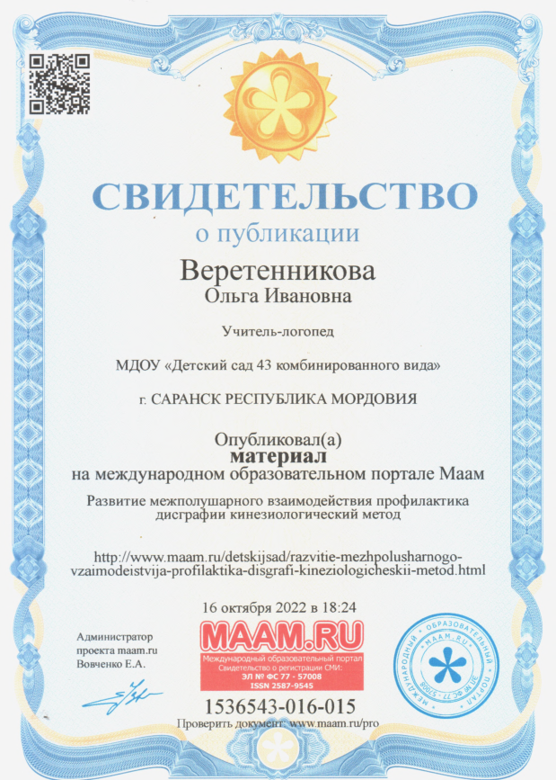
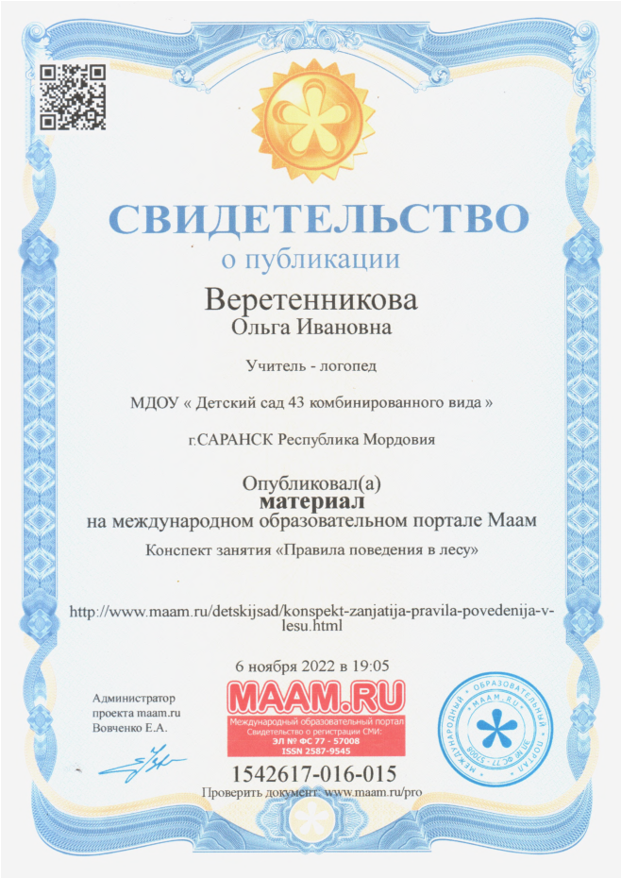

Slide 24
Выступления на заседаниях методических советов, научно-практических конференциях, педагогических чтениях, семинарах, секциях, форумах, радиопередачах (очно)
уровень образовательной организации – 3
муниципальный уровень - 2
республиканский уровень – 3
международный уровень – 1

Slide 25
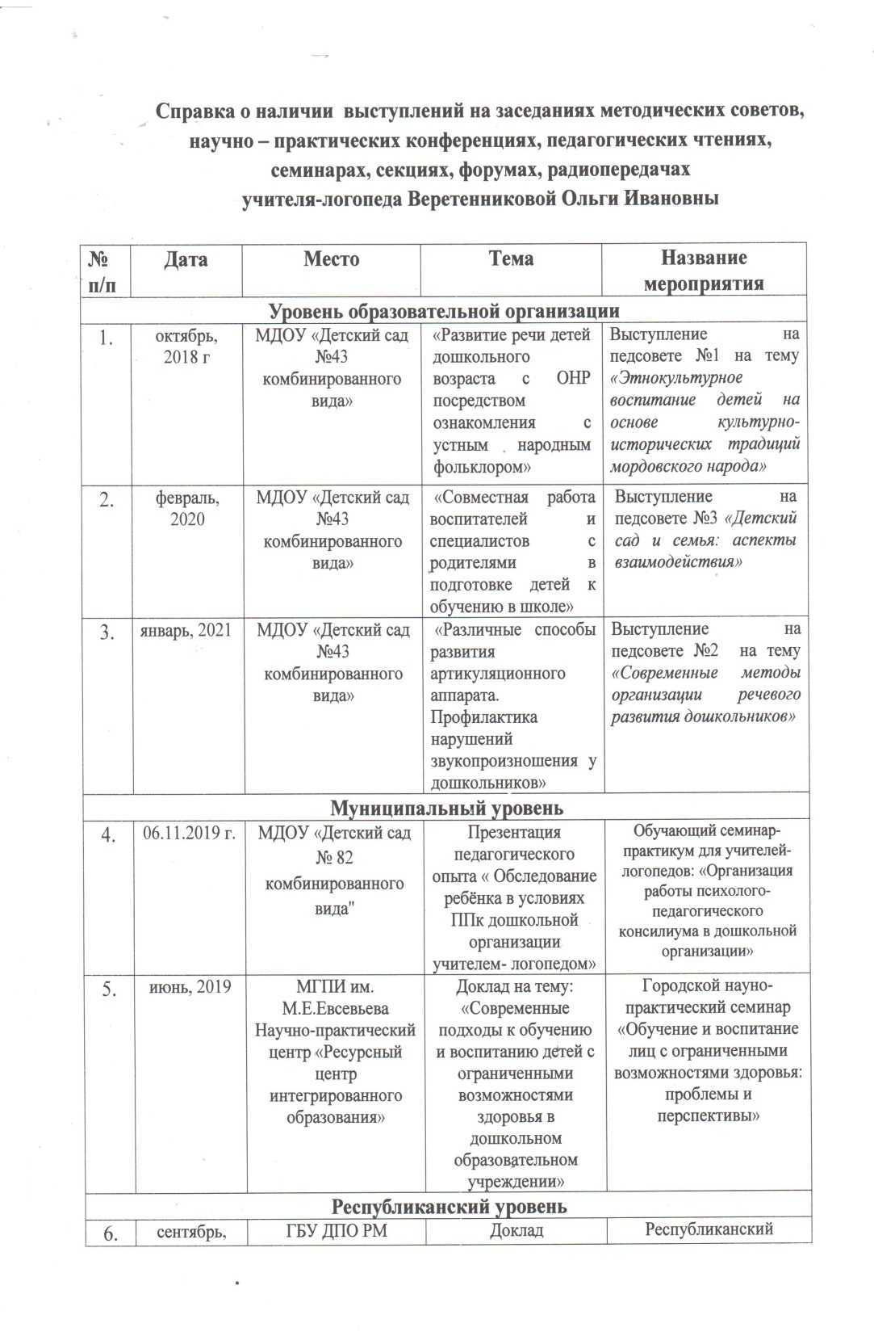
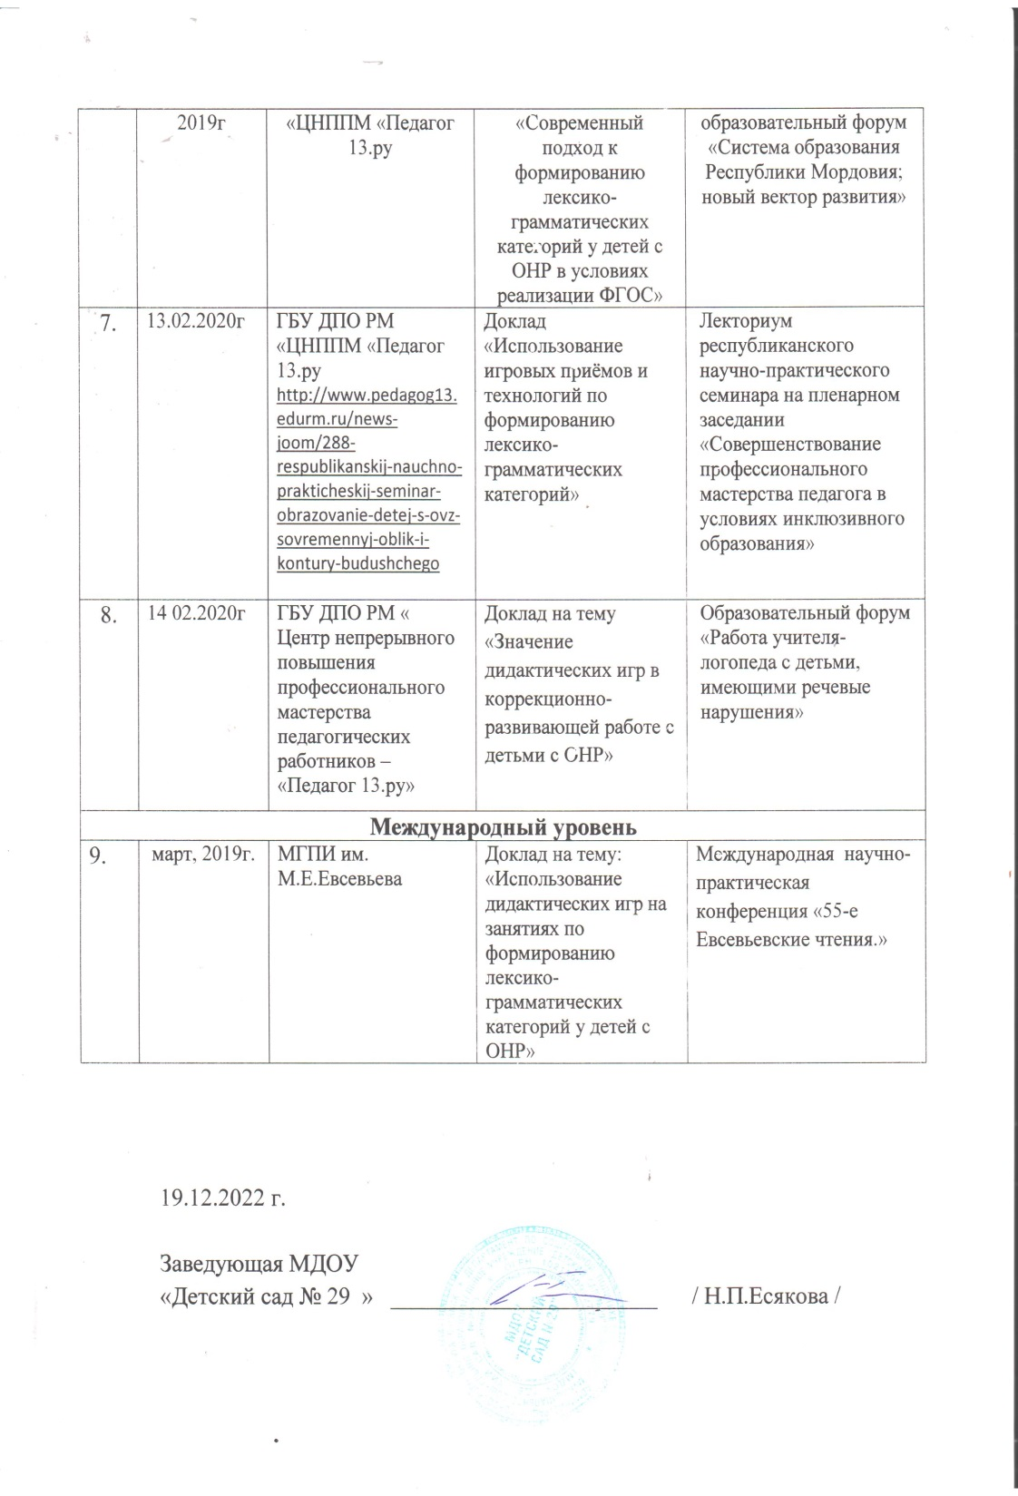

Slide 26
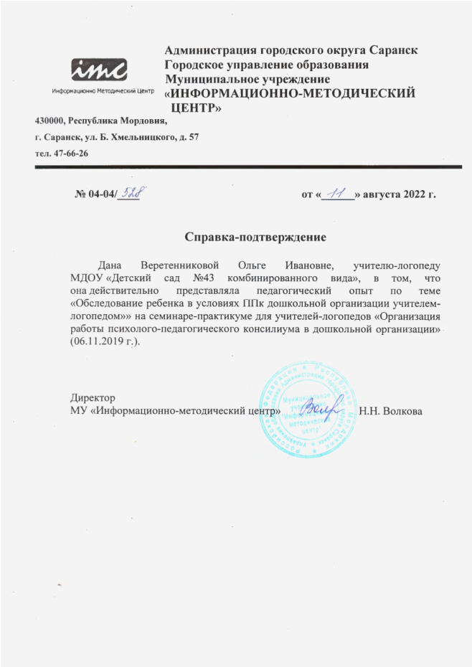

Slide 27
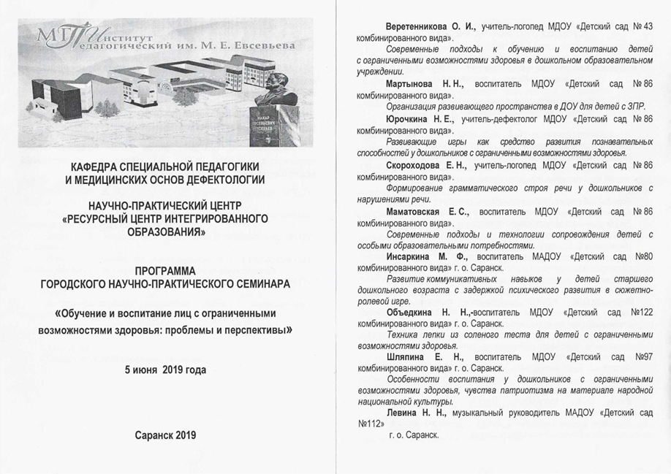

Slide 29
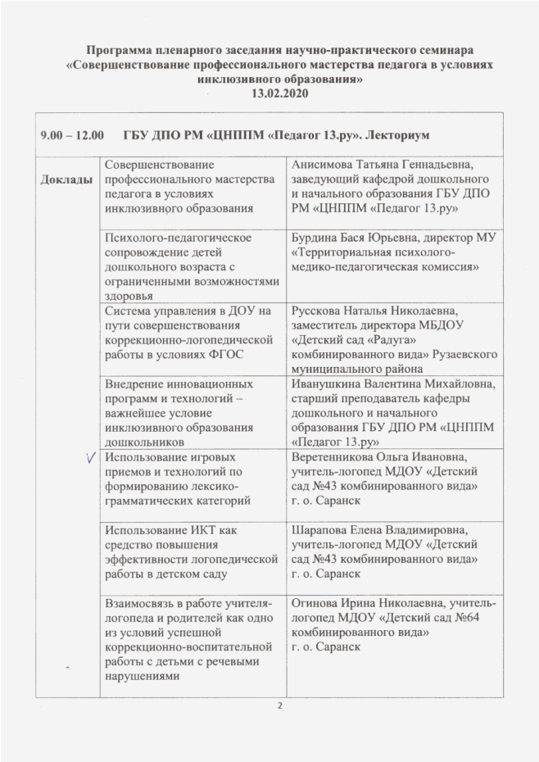

Slide 30
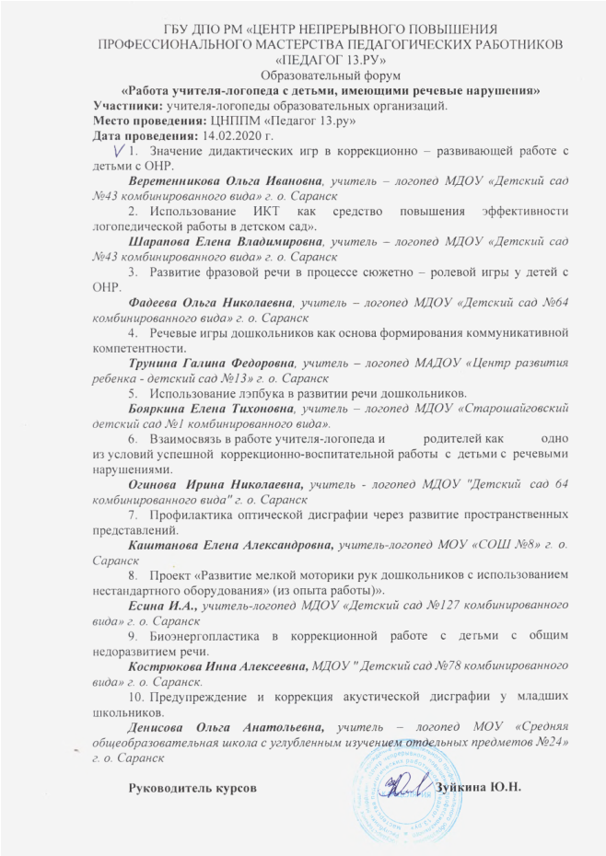

Slide 31
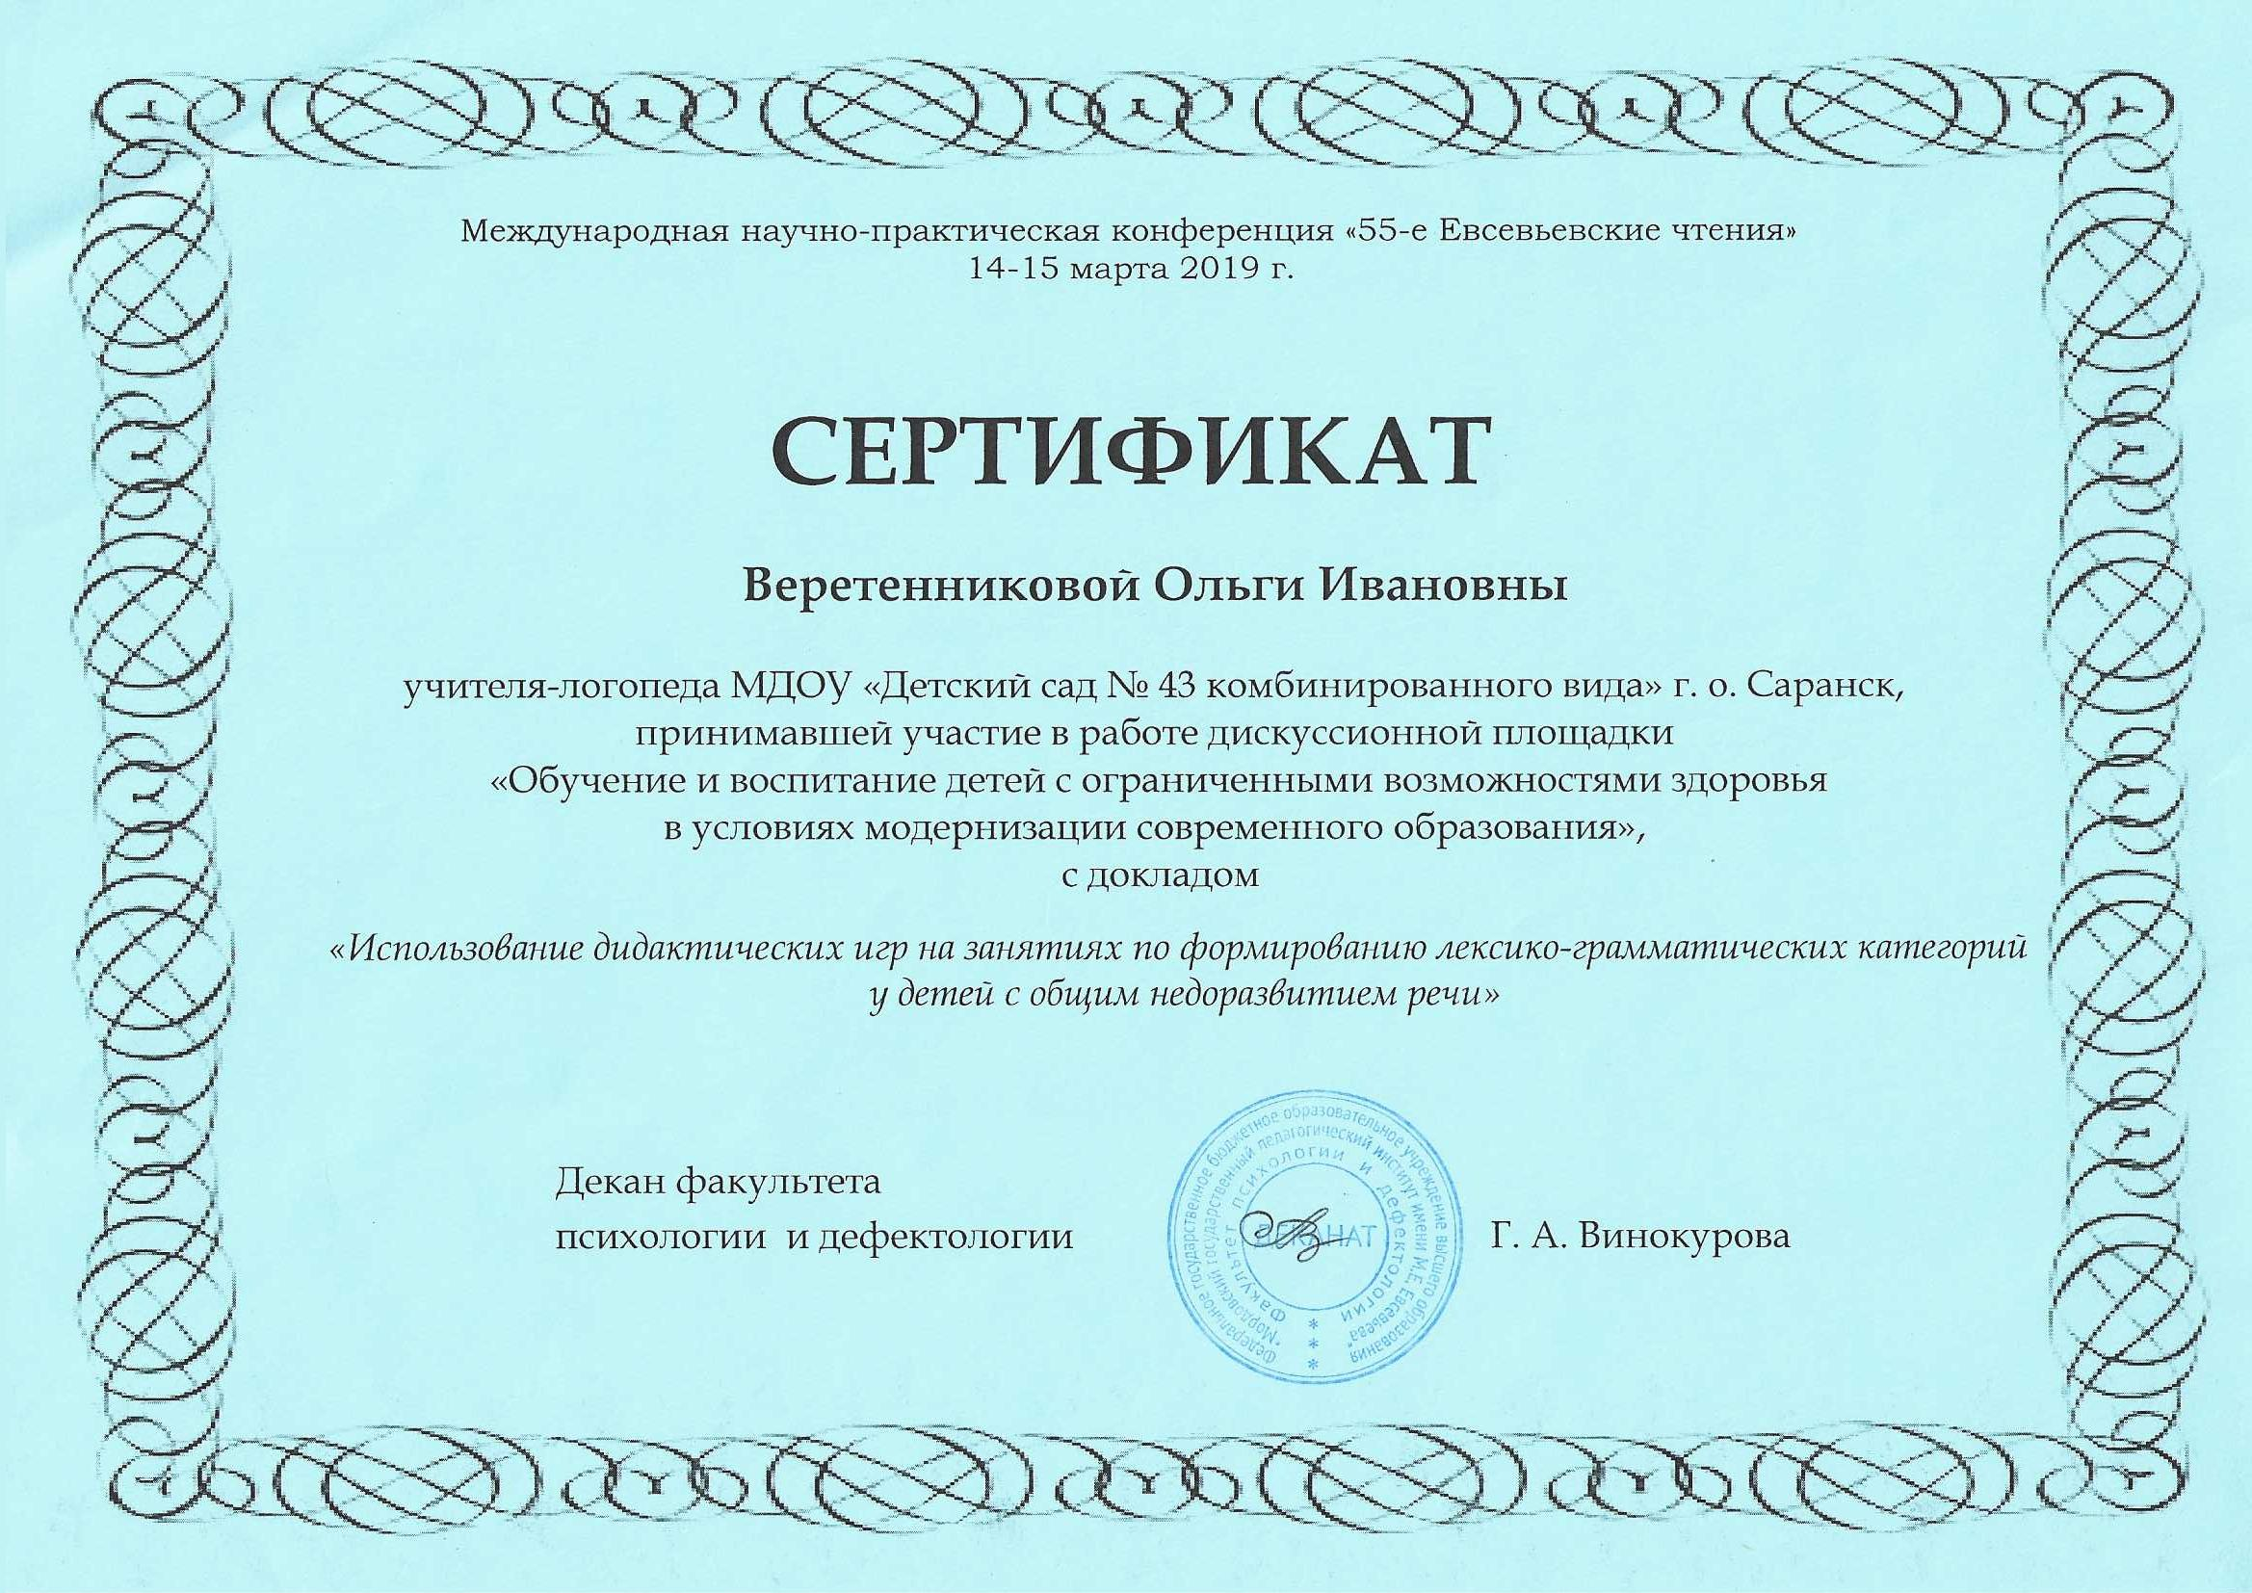

Slide 32
Проведение открытых занятий, мастер-классов, мероприятий (очно)
уровень образовательной организации – 3
республиканский уровень – 4

Slide 33
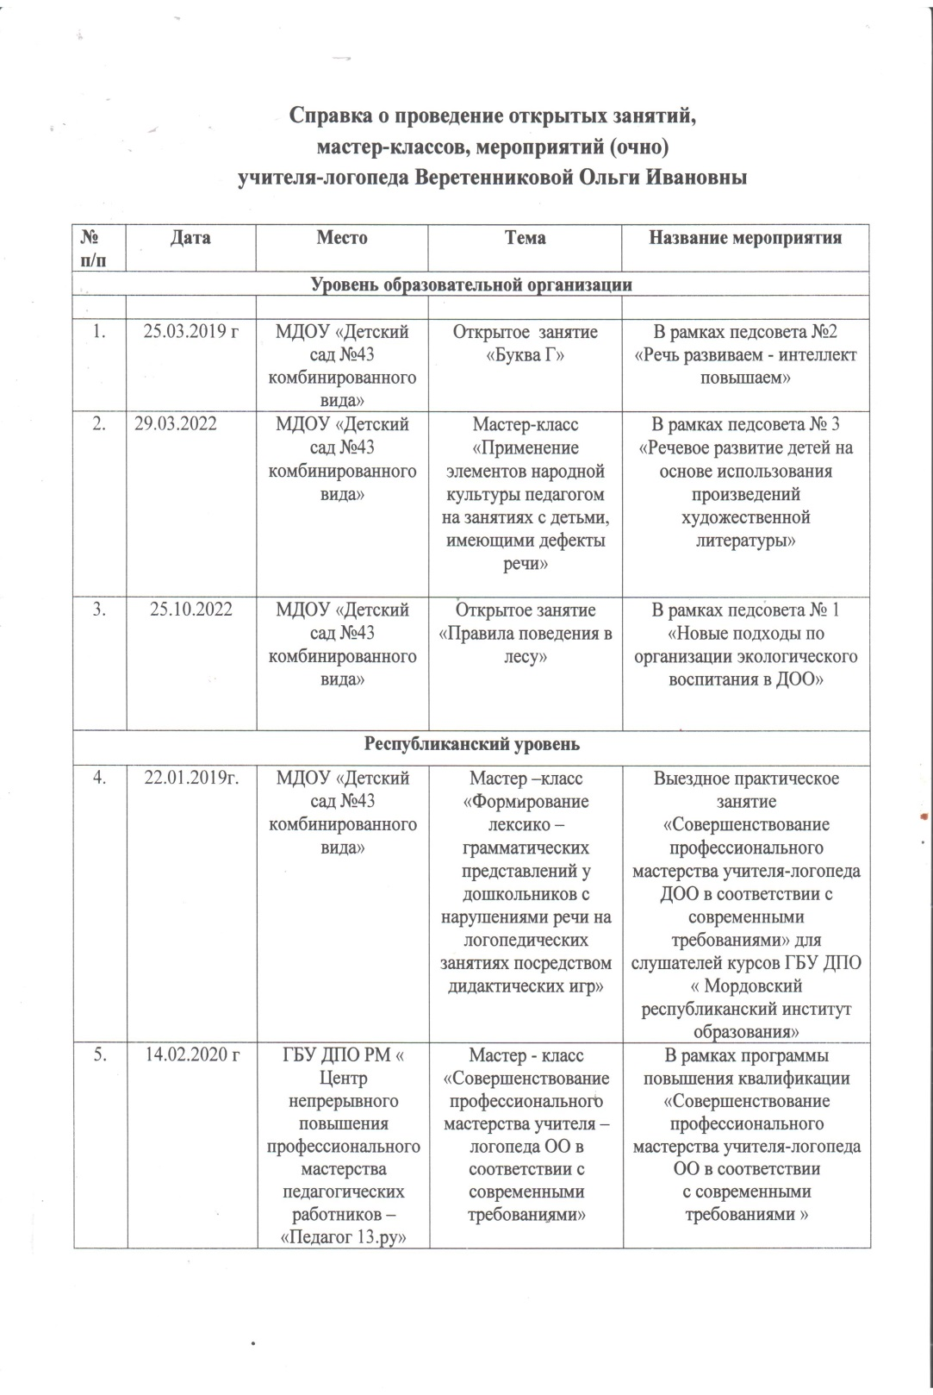
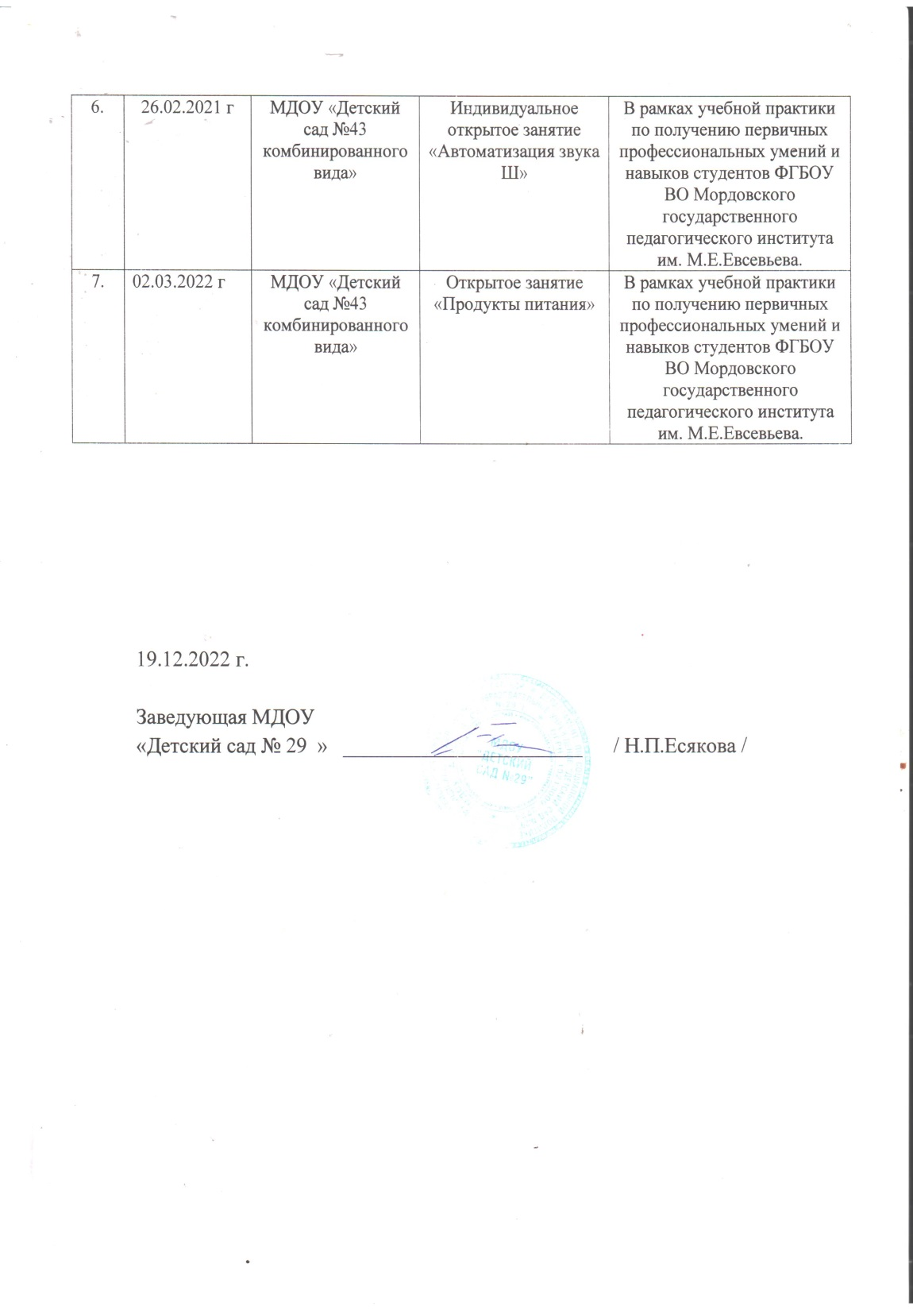

Slide 34
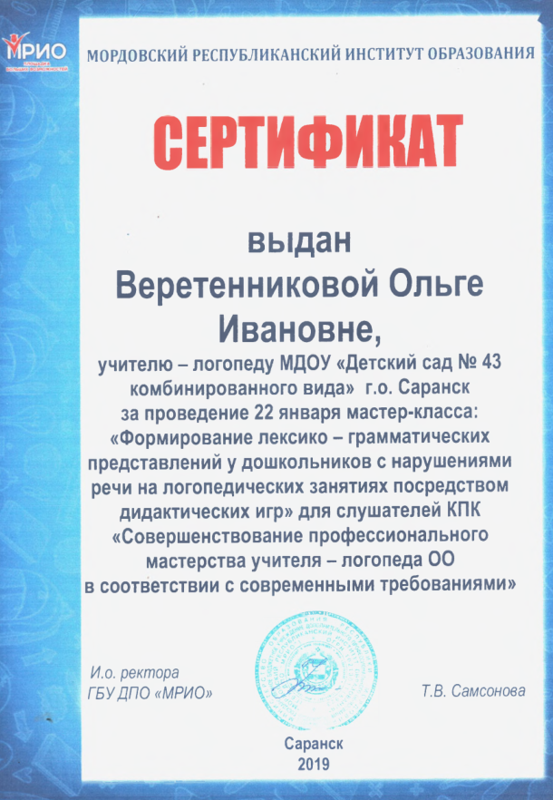
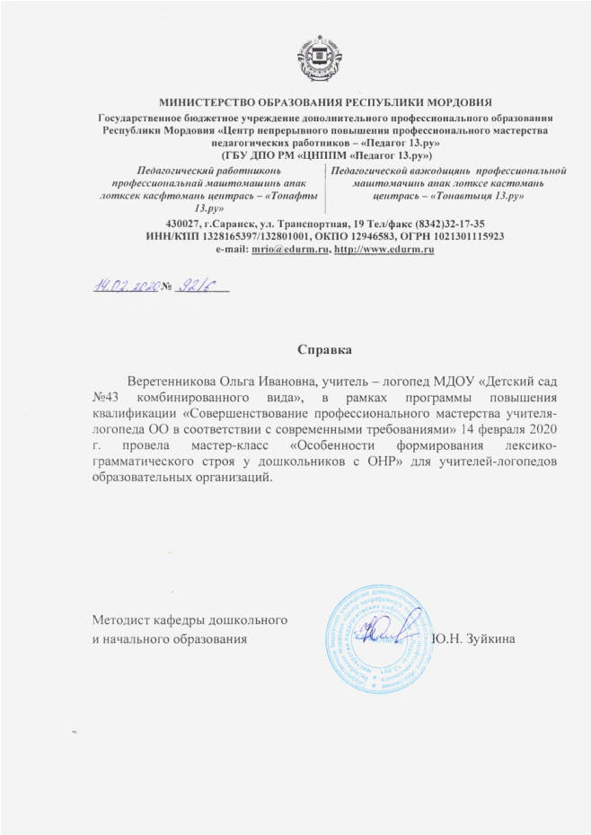

Slide 35
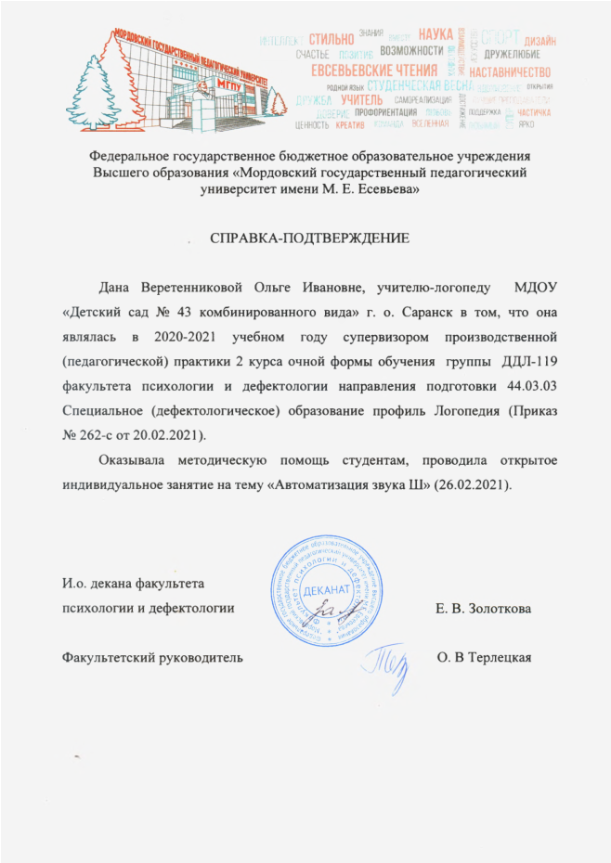
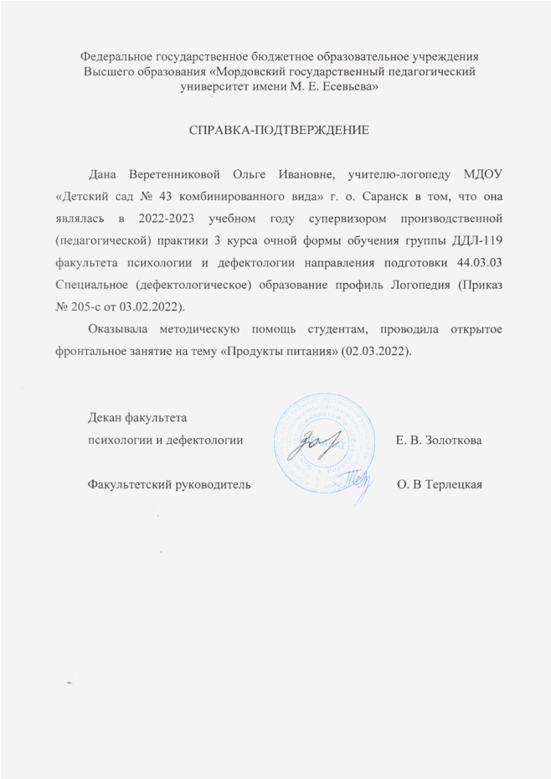

Slide 36
Наставничество

Slide 37
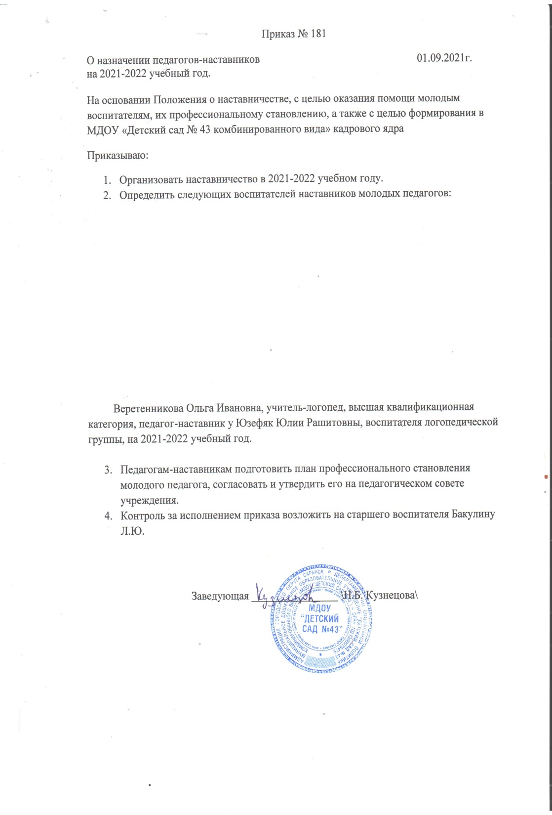
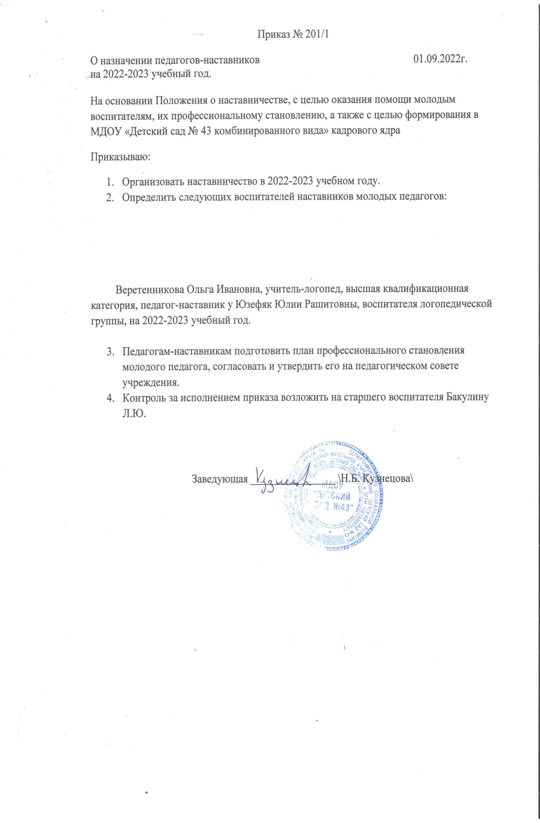

Slide 38
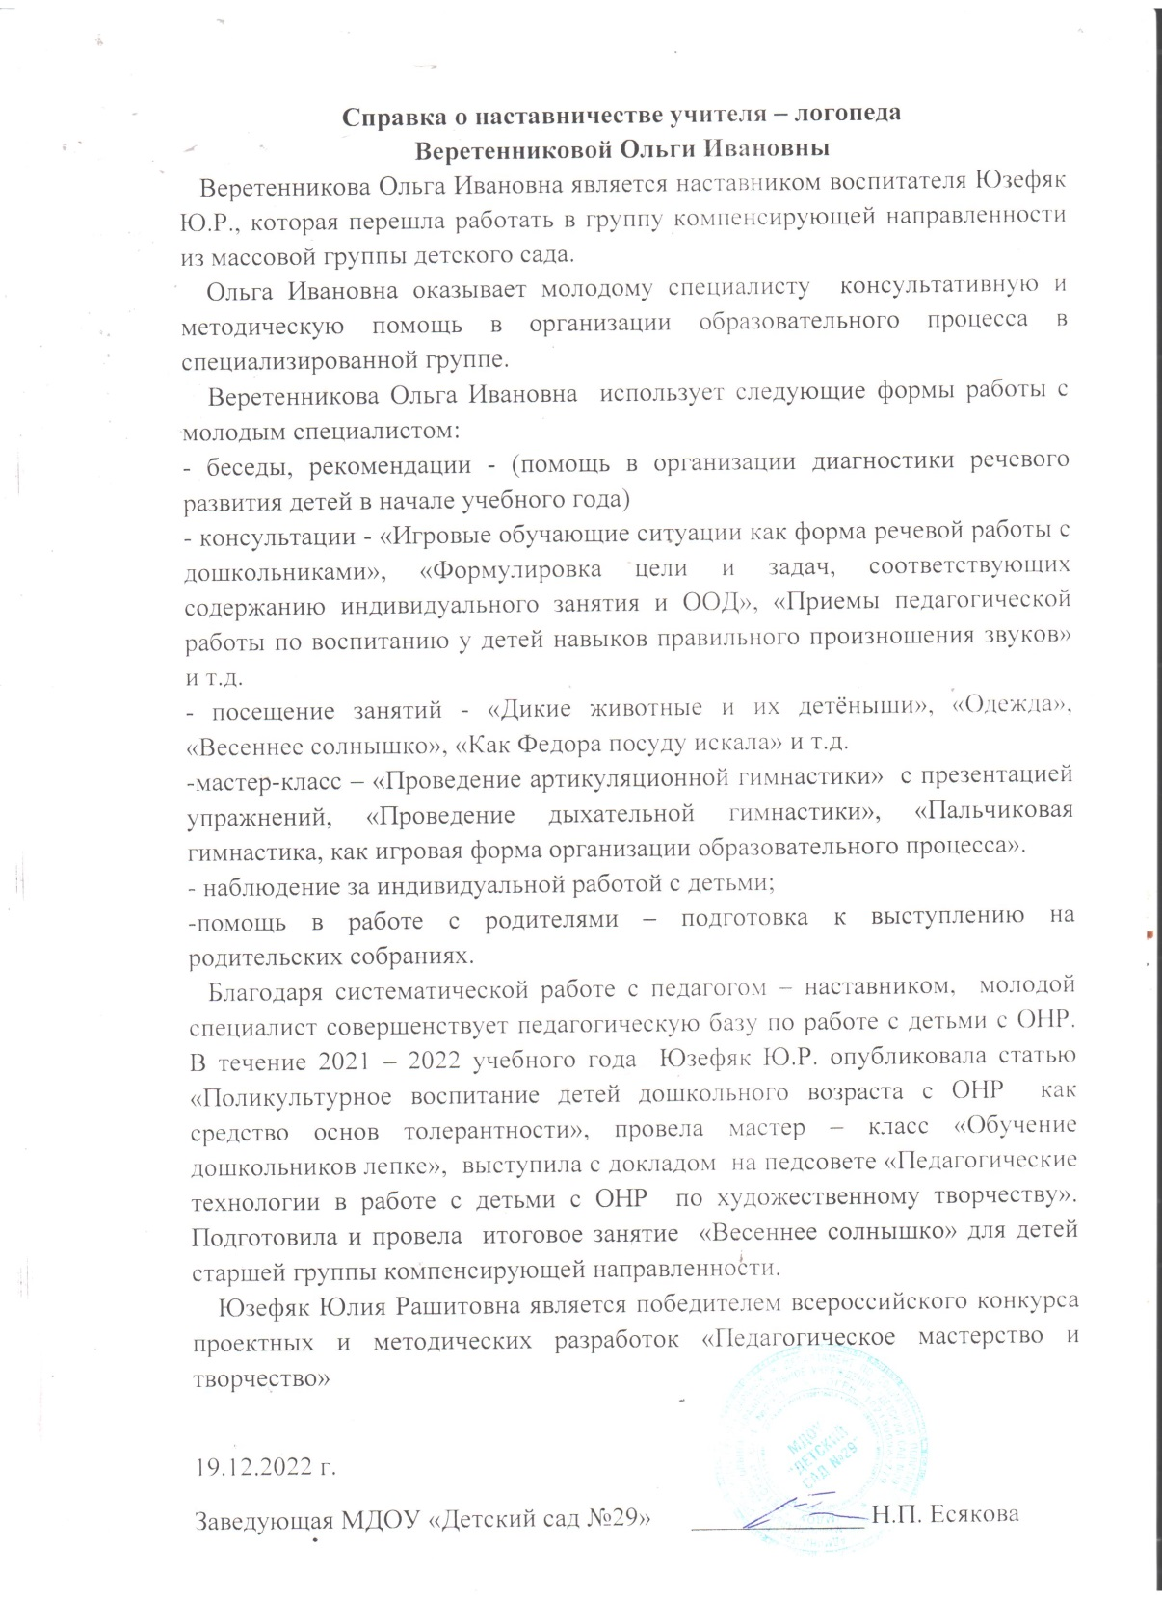

Slide 39
Участие педагога в профессиональных конкурсах
победы и призовые места в конкурсах на порталах сети Интернет
различных уровней – 1

Slide 41
Награды и поощрения

Slide 42
